Slide 1
生命教育電影讀書會
導讀：吳惠珍

Slide 2
生命教育
笑容與語言
光明思考
積極力量
正念思考

Slide 3
語言的力量
曾經影響你的一句話？
對你現在有何影響？

Slide 4
當幸福來敲門

Slide 5
電影簡介
主演 威爾·史密 賈登·史密斯
譚蒂·紐頓
片長 117 分鐘
發行商 哥倫比亞影業
預算 $55百萬美元
票房 $307,077,300

Slide 6
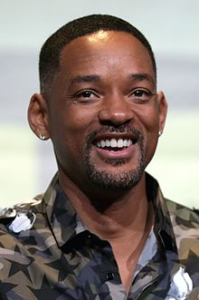
威爾，史密斯
演員 監製 嘻哈歌手
電影 電視：
曾提名兩座奧斯卡金像獎五項金球獎
音樂：四座葛萊美獎

Slide 7
電影大意
克里斯以推銷醫療器材為業，他熱愛家庭，這份工作卻無法維持家計，貧賤夫妻百事哀，妻子也因此離開。為了自己和家人的未來，克里斯想方設法擠進證券經紀公司當一名無薪實習生，屋漏偏逢連夜雨，他和唯一的兒子被逐出公寓，住進汽車旅館，正當情況逐漸好轉，在銀行的存款又因欠稅被政府全數充公，父子倆只好露宿街頭。只要他能修好手上的醫療器材，只要他能比別人多爭取一份業績，只要他能從20名實習生中脫穎而出，他堅信就能帶給兒�l更好的明天，追求滿臉笑容的幸福。

Slide 8
觀賞電影

Slide 9
人生的逆境
如何度過這時期？
現在如何看待？
對你有何影響？

Slide 10
討論與分享
男主角是位什麼樣的人？
他為何對自己孩子如此的重視？
你如果是男主角的老婆，你會如何做？

Slide 11
分享
讓你印象最深的一句話或一幕？

Slide 12
佳句分享
如果你有夢想的話，你就得捍衛它，那些自己沒有成才的人會説你也不能成才。你想要得到什麼的話，就得努力去做，說完了。

Slide 13
祝福父親節快樂！！！

Slide 14
下週電電影預告
狗臉的歲月

